Slide 1
CSV bralec – naloga 2
Mitja Uršič

Slide 2
Postavitev strežnika Tomcat 7
Debian stable:
1) apt-get install tomcat7 tomcat7-admin
2) V /etc/tomcat7/tomcat-users.xml dodamo vrstico
<user username="admin" password="admin" roles="manager-script"/>
3) Ponovno zaženemo strežnik:
/etc/init.d/tomcat7 restart

Slide 3
Postavitev strežnika Tomcat 7
4) V pom.xml dodamo vtičnik:
<plugin>
<groupId>org.codehaus.mojo</groupId>
<artifactId>tomcat-maven-plugin</artifactId>
<configuration>
<url>http://localhost:80/manager/text</url>
<server>TomcatServer</server>
<path>/</path>
</configuration>
</plugin>

Slide 4
Baza podatkov
H2 Database Engine
hitra, odprtokodna rešitev z JDBC API
vgrajeni način – strežnik ni potreben
spletni vmesnik
~1.5 MB jar datoteka

Slide 5
Baza podatkov
Tabela vehicles v datoteki src/main/resources/naloga2.sql:
CREATE TABLE IF NOT EXISTS vehicles
(id INT IDENTITY,
year SMALLINT NOT NULL,
make VARCHAR(20) NOT NULL,
model VARCHAR(50) NOT NULL,
comment VARCHAR(1000),
price DECIMAL (12, 4) NOT NULL DEFAULT 0)

Slide 6
Branje in prikaz podatkov
Super CSV
CellProcessor po meri
JSF, PrimeFaces in p:dataTable za prikaz tabele
izbira jezika EN/SI

Slide 7
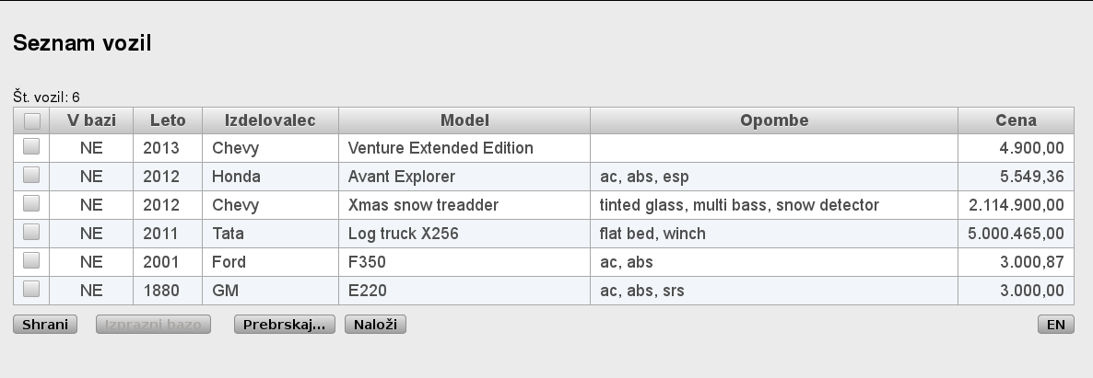
Branje in prikaz podatkov

Slide 8
Hvala!
Mitja Uršič
mitja@outlook.com
mitja.planetraw.org

